Slide 1
ПРЕЗЕНТАЦІЯ
УЧЕНИЦІ 9 КЛАСУ
ПОДІЛЬСЬКОЇ ЗОШ
СЕМКО АНАСТАСІЇ

Slide 2
типи поживних речовин та вітаміни

Slide 3
ТИПИ ПОЖИВНИХ РЕЧОВИН
Складовими елементами їжі є поживні речовини. Хімічний склад більшості харчових продуктів складний і різноманітний. Речовини, які містяться у продуктах, називають харчовими і поділяють на неорганічні (мінеральні речовини, вода) і органічні (вуглеводи, жири, білки та інші). Співвідношення цих речовин є різним.
Білки (протеїни) — потрібні для побудови і відновлення клітин, що відмирають, утворення ферментів, вітамінів, гормонів та імунних тіл. Білки є найбільш цінною і абсолютно незамінною частиною харчування. Наші м’язи, шкіра, волосся, нігті складаються, головним чином, із них. Білки містяться у горіхах, рибі, м'ясі, яйцях, молоці і деяких овочах. В білках є 8незамінимих амінокислот, які не виробляються в організмі, і тому повинні отримуватись організмом з продуктів. Живильна цінність білків залежить від іх амінокислотного складу.
Жири — служать джерелом енергії, допомагають організму засвоювати деякі вітаміни. Зустрічаються в багатьох продуктах тваринного походження (м'ясо, молочні продукти, риба), а також у маргарині, горіхах, оливках, оліях.
Вуглеводи — є головним постачальником енергії на відміну від білків і жирів, вуглеводи мають головним чином енергетичну цінність, тому за їх рахунок найлегше регулювати калорійність раціону. Вуглеводи потрібні для роботи мозку, сприяють очищенню організму. Містяться у фруктах, овочах, злаках; у вигляді крохмалю в хлібі і картоплі; прості
цукри в меді; клітковина в крупах, фруктах і овочах.

Slide 4
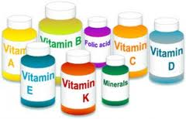
Вітамі́ни — низькомолекулярні органічні сполуки різної хімічної природи, з високою біологічною дією, необхідні для нормального обміну речовин і життєдіяльності живих організмів в дуже малій кількості.
Вітаміни не синтезуються в організмі людини або накопичуються в недостатній кількості. Ендогенний синтез деяких із них, що здійснюється мікрофлорою тонкої кишки, не може задовольнити потребу організму у вітамінах і тому потрібне постійне надходження їх з продуктами харчування.
Відомо близько 30 вітамінів і вітаміноподібних речовин.
До вітаміноподібних речовин відносять сполуки, які на відміну від вітамінів синтезуються, виконують ще й пластичні або енергетичні функції. Вони біологічно активні й проявляють лікувальний ефект за багатьох захворюваннь.
За фізико-хімічними властивостями вітаміни поділяють на дві групи: водо- і жиророзчинні. розчинні у воді: В₁ (тіамін), B₂ (рибофлавін), В₃ (нікотинамід, нікотинова кислота), B₄ (B_{р}) (холін), B₅ (пантотенова кислота), B₆ (піридоксин, піридоксаль,піридоксамін), H (B₇) (біотин), B₉ (B_{с}) (фолієва кислота), B₁₂ (кобаламін), B₈ (інозитол), B₁₀ (параамінобензойна кислота),B₁₁ (карнітин), С (аскорбінова кислота), ; жиророзчинні: А (ретинол), D₂ (кальциферол), D₃
(холекальциферол), Е (токоферол), К₁ (філохінон).

Slide 5
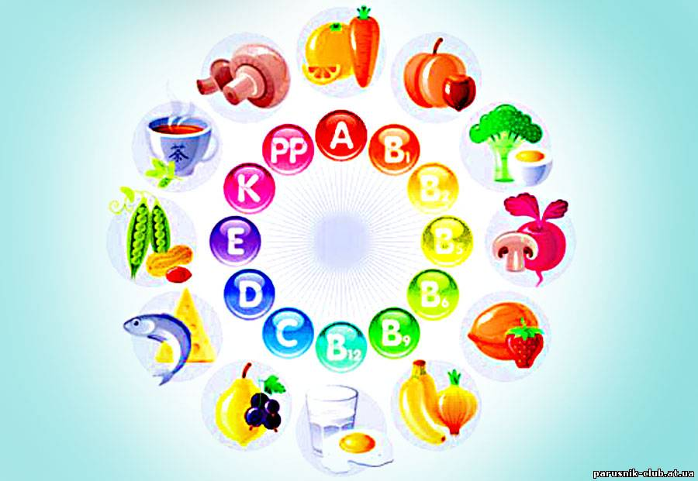

Slide 6
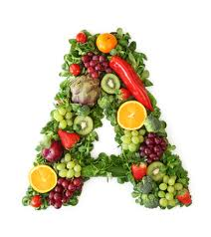
Вітамін А — група близьких за хімічною будовою речовин , яка включає ретиноїди: ретинол (вітамін A₁, аксерофтол),дегідроретинол (вітамін А₂), ретиналь (ретинен, альдегід вітаміну A₁), ретиноєву кислоту і кілька провітамінів —каротиноїдів, серед яких найбільш важливим є β-каротин. Ретиноїди містяться в продуктах тваринного походження, а каротиноїди — рослинних. Всі ці речовини добре розчиняються в неполярних органічних розчинниках і погано розчиняються у воді. Депонується в печінці, здатний накопичуватися в тканинах. При передозуванні проявляє токсичність.

Slide 7
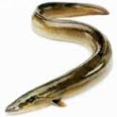
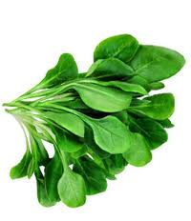
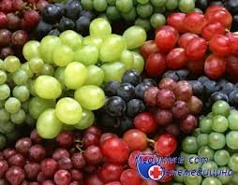
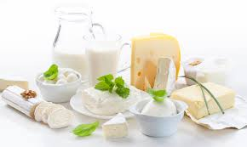
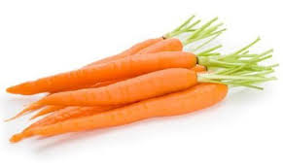

Slide 8
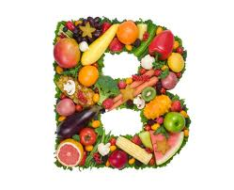
Вітаміни групи B — вітаміни, розчинні у воді. Зазвичай розглядаються в комплексі (раніше вважалося, що це один вітамін, а не група). Отримали свою збірну назву тому, що в природних продуктах завжди існують разом. Не накопичуються в організмі.
Спільно вітаміни групи B виконують головну функцію — участь у тканинному диханні та вироблення енергії, відіграють важливу роль у підтримці як ментального, так і емоційного здоров'я.
Вітаміни групи B, за винятком ціанокобаламіну, не можна накопичити в організмі, тому їх слід поповнювати щодня. Всі ці вітаміни руйнуються алкоголем, рафінованими цукрами, нікотином і кофеїном, тому багато людей відчувають їх дефіцит (гіповітаміноз).
Список вітамінів з групи B
Вітамін В1 (тіамін)
Вітамін В2 (рибофлавін)
Вітамін В3 (ніацин і нікотинамід)
Вітамін В5 (пантотенова кислота)
Вітамін В6 (піридоксин, піридоксаль)
Вітамін B7 і вітамін Н (біотин)
Вітамін В8 (інозитол) більше не класифікується як вітамін, так як він синтезується в організмі
Вітамін В9 (фолієва кислота)
Вітамін В12 (ціанокобаламін) інші: холін, аденін як вітамін B4 аденозин як вітамін B8 параамінбензойна кислота, як вітамін B10 оротова кислота як вітамін B13 амігдалін як вітамін B17

Slide 9
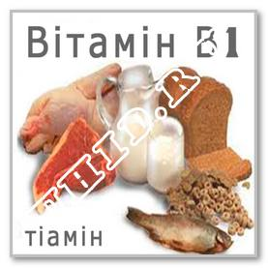
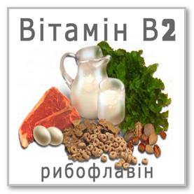
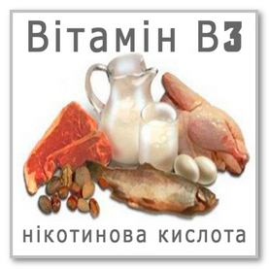
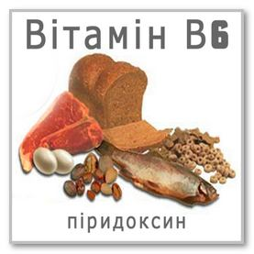
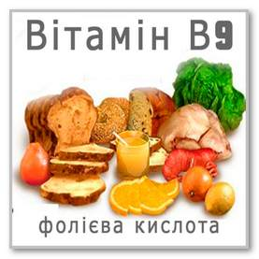
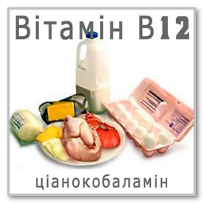

Slide 10
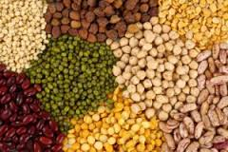
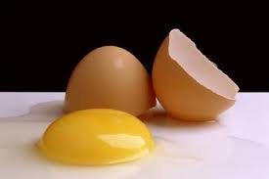
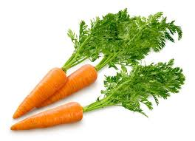
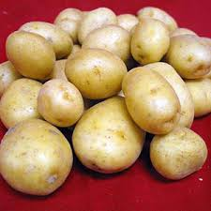
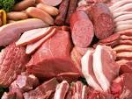
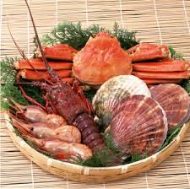
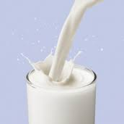
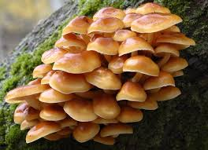
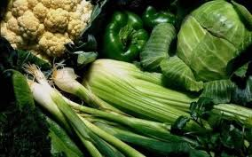
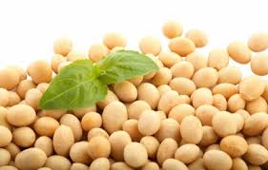
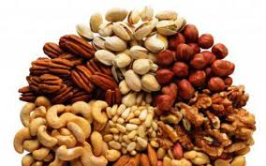
Вітамін В міститься в таких продуктах: м'ясо, субпродукти, яйця, дріжджі, горіхи, насіння, зелені овочі, кисломолочні продукти, крупи, печінка, грибах, цвітній капусті, цибулі, моркви, морепродукти, м'ясо птиці, соя.

Slide 11
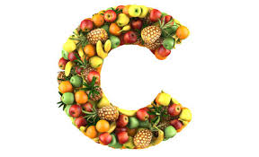
Вітамін С або аскорбінова кислота - відносно проста органічна кислота, міститься у свіжих овочах. Не синтезується у організмі людини і надходить лише з продуктами харчування. Розчиняється у воді і руйнується при тривалому кип'ятінні, тому вимочування або переробка овочів знижує вміст у них вітаміну С. Вітамін С виконує в організмі дві головні задачі: забезпечення імунного захисту і стабілізації психіки. Вітамін С кращий засіб для збереження життєвої сили. Коли бракує С в людей кровоточать ясна, часті простуди, загроза запалення слизових оболонок, зайва вага, підвищувана втомлюваність, слабкі нерви, погана концетрація уваги, депресивний стан,безсоння, раннє утворення зморшок.
Функції: антиоксидантна; синтезує колаген; синтезує карнітин; синтезує нейромедіатори (норепінефрин і серотонін); детоксикація і виведення хімічних речовин; модуляція імунітету; розклад і виведення холестерину; сприяє абсорбції заліза; захищає фолати і вітамін Е від окиснення і підтримує ці вітаміни в активній формі; контроль рівня гістаміну в крові.

Slide 12
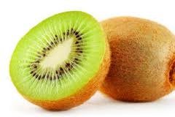
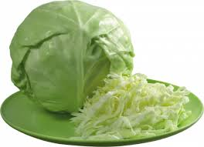
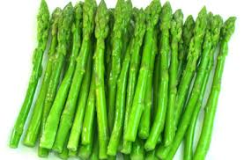
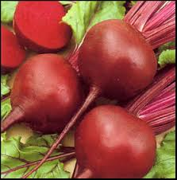
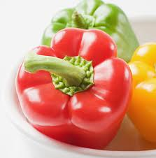
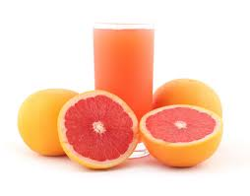
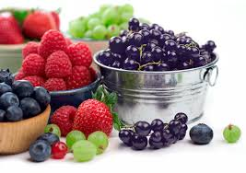
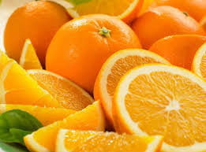
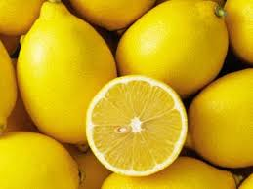
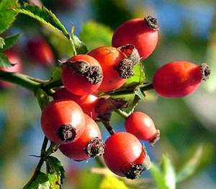
Велика кількість вітаміну C міститься в лимонах, плодах шипшини, червоного перцю, смородини, зеленої цибулі, бузина, ківі, апельсин, малина, грейпфрутів сік,буряк, спаржа, капуста.

Slide 13
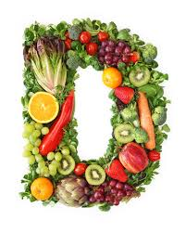
Вітамі́н D має кілька форм. Їх називають кальцифероли і представлені вони переважно у вигляді двох речовин: ергокальциферолу (вітаміну D₂), що надходить із дріжджів, та холекальциферолу (вітаміну D₃), який отримано із тканин тварин. В організмі людини обидві ці речовини перетворюються в активні форми вітаміну.
До препаратів групи «Вітамін D та аналоги» згідно з міжнародною класифікацією відносять: альфакальцидол, дигідротахистерол, ергокальциферол, кальцитріол., колекальциферол, парикальцитол. Отже, за недостатності вітамінів групи D, у дітей переважно перших трьох років життя з'являються ознаки рахіту. В дорослих (особливо у вагітних жінок), які мало перебувають на сонці, не вживають достатньо повноцінної їжі, кісткова тканина втрачає кальцій і кістки розм'якшуються. В цих випадках таке явище називаютьостеопорозом. Недостатність вітамінів групи D може розвинутись і у дітей старших трьох років, особливо в періоди інтенсивного росту, якщо їх білкове харчування є недостатнім, а також має місце різка зміна кліматичних умов.
Крім того, до розвитку D-вітамінної недостатності ведуть хронічна ниркова недостатність, хвороби печінки, тривалий прийом протисудомних препаратів, синдром мальабсорбції(порушеного всмоктування в кишечнику) різного генезу.

Slide 14
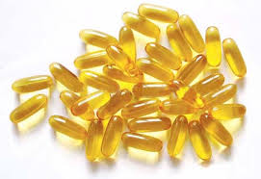
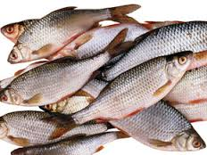
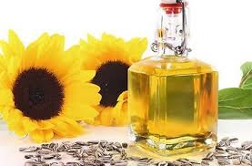
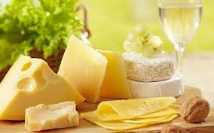
Рекордсмен за вмістом вітаміну D – риб’ячий жир. Ще одним джерелом, багатим на вітамін D є риба, особливо тріска і палтус. В менше кількості його можна зустріти і в оселедця, скумбрії, тунці й макрелі. Максимальна концентрація вітаміну знаходиться в риб’ячої печінки.
Так само джерелами цього вітаміну є молочні продукти: сир, вершкове масло, кефір і ряжанка. У самому молоці його міститься небагато. До того ж молочний фосфор не дає повноцінно засвоїтися цьому вітаміну.
Ще хорошим джерелом вітаміну D є сирі яєчні жовтки, печінку і рослинне масло.

Slide 15

Вітамін E — група жиророзчинних біологічно активних сполук (токофероли та токотрієноли), що проявляють антиоксидантні властивості.
Вітамін E накопичується головним чином в жировій тканині.
. Вітамін E є антиоксидантом і, зокрема, запобігає окисленню і руйнуванню вітаміну A. У людини, особливо у дітей, недостатність вітаміну E приводить до швидкого руйнування еритроцитів і анемії.

Slide 16

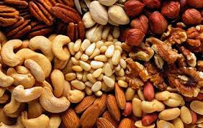
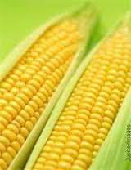
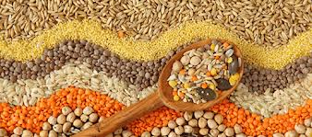
Загалом, джерела харчування з найвищою концентрацією вітаміну це рослинна олія, потім горіхи, насіння, кукурудза.

Slide 17
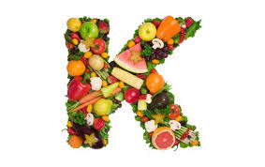
Вітамін К — необхідний для вироблення у печінці протромбіну та інших протеїнів, що беруть участь у процесах зсіданні крові, регуляції ектопічної кальцифікації та ін. Вітамін К утворюється в організмі людини кишковою мікрофлорою. Сприяє зміцненню капілярів та припиненню кровотеч.
Вітамін K1 являє собою в'язку речовину жовтого кольору, яка кристалізується при температурі 20° і кипить при 115—145° у вакуумі. Ця речовина нерозчинна у воді, розчинна в хлороформі, діетиловому ефірі, етиловому спирті й інших органічних розчинниках. Вітамін K1 нестійкий при нагріванні та опромінюванні.
Вітамін K2 — жовтий кристалічний порошок з температурою плавлення 54°, що розчиняється в органічних розчинниках та не розчиняється у воді.
Вітамін K3 являє собою лимонно-жовту кристалічну речовину з характерним запахом. Температура плавлення 160°.
Він слабко розчинний у воді, що обумовлено відсутністю в його молекулі довгого вуглеводневого ланцюга.

Slide 18
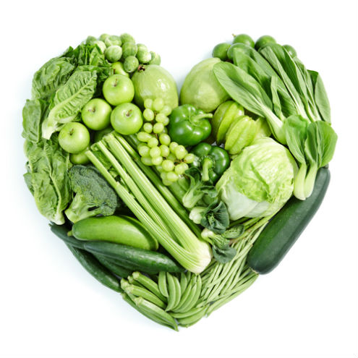
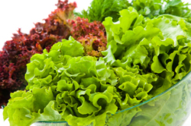
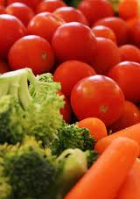
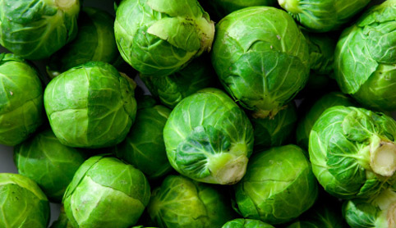
Значна кількість цього вітаміну міститься у білокачанні капусті,гарбузах, щавлі, печінці, шпинаті.
Є він у картоплі, томатах, горосі, яйцях, моркві, буряках.

Slide 19

ЇЖТЕ ВІТАМІНИ

